Slide 1
Simulação de acesso de clientes a web
Gleidson mendes costa
Juliano ramos
Luann luna

Slide 2
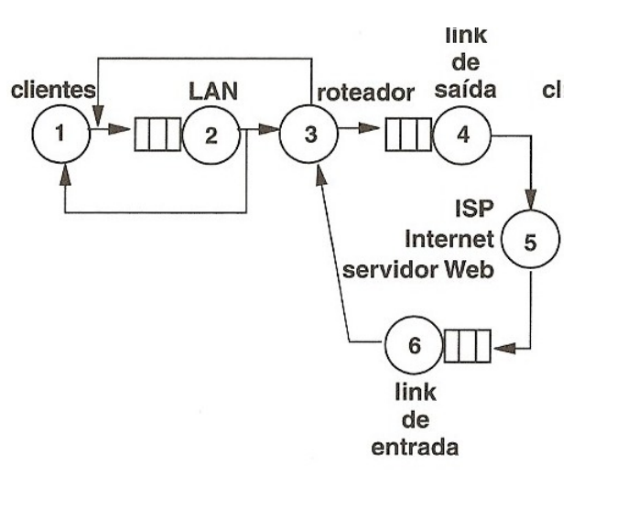
Acesso de cliente a um servidor web

Slide 3
Modelagem

Slide 4
Modelagem
Latência Roteador: 50 us/pacote
Largura Banda Link: 56kbps
RTT Atraso Internet: 100 ms
Taxa de dados Internet: 20kbps
Taxa Browser: 0,3 req/s
Numero Cliente: 150
Porcentagem ativa: 10%
Numero de Clientes Ativos: 15
Pedido HTTP Médio: 100 bytes
MSS: 1460 bytes
Overhead Frame: 18 bytes
Tamanho dos documentos solicitados: 0.8, 5.5, 80, 800

Slide 5
Modelagem
Cliente faz requisição de tempos em tempos
Requisição possui um tamanho
Pacotes serão criados a partir do tamanho da requisição
E esses pacotes serão enviados pela rede

Slide 6
Modelagem
Do roteador os pacotes chegarão na fila, na velocidade que a conexão com a internet permite.
O link de saida irá agrupar todos os pacotes referentes a uma requisição e então enviará para o ISP na velocidade da internet

Slide 7
Modelagem
A requisição então é recebida e enviado o documento requisitado pelo cliente
O documento é quebrado em pacotes e então enviado pela rede para o cliente
Assim que todos os pacotes de um documento são enviados, outra requisição da fila é adquirido

